Slide 1
Avance de Proyecto
Integrantes: Juan Pérez
Camila Cerda
Cristian Fritis
Jerson Lima
Kevin Rodriguez
Asignatura: Proyecto I
Profesor: Ricardo Valdivia Pinto
Fecha: 17/10/2019
Departamento: Depto. de Informática
Facultad: Área de ingeniería en computación e informática

Slide 2
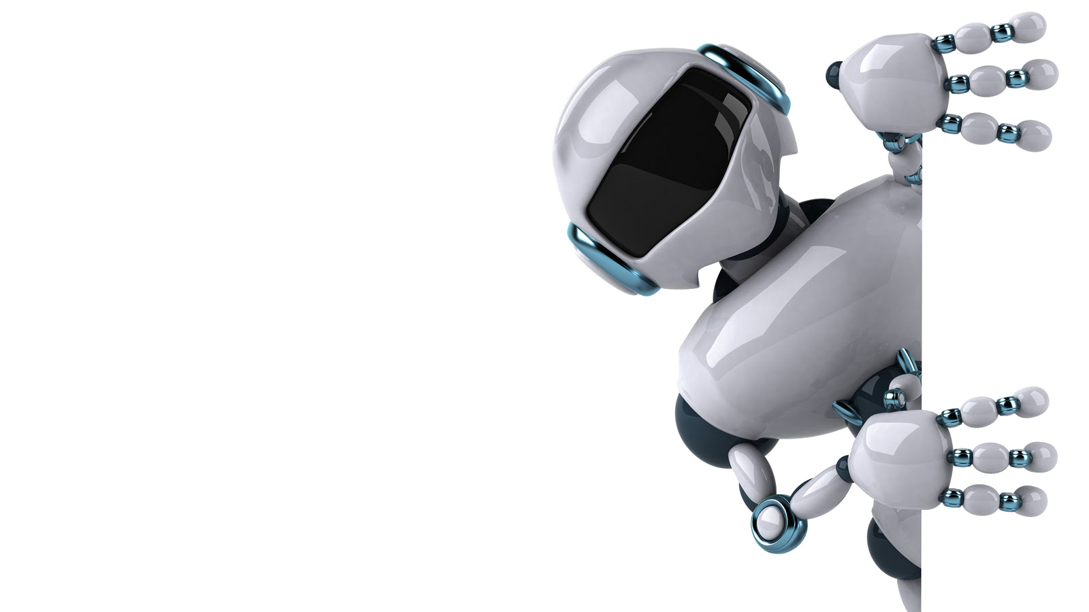
Introducción
Como proyecto se desarrollara un robot que nos permitirá jugar Flip-tac-toe, este robot tendrá movimientos básicos para desplazarse,siendo capaz de salir de la zona de partida y moverse hasta el tablero de juego, además un brazo mecánico con una pinza que nos permitirá agarrar y voltear una lata,luego deberá volver a la zona de partida. El robot será armado con el kit lego EV3 MINDSTORMS y controlado desde un computador.

Slide 3
Objetivo General
Objetivo Específico
Construir un robot EV3, que se mueva y gire una lata llegando al objetivo de jugar Flip Tac Toe a través de instrucciones que son enviadas desde el computador .
Diseñar y construir un robot capaz de jugar Flip Tac toe.
Desarrollar un programa en lenguaje Python que implemente los movimiento para jugar flip-tac-toe.
Investigar e implementar un mecanismo de comunicación remota entre la interfaz y el robot.
Realizar las pruebas necesarias para verificar el funcionamiento del robot.
Entregar un programa que complete las instrucciones enviadas por el usuario.

Slide 4
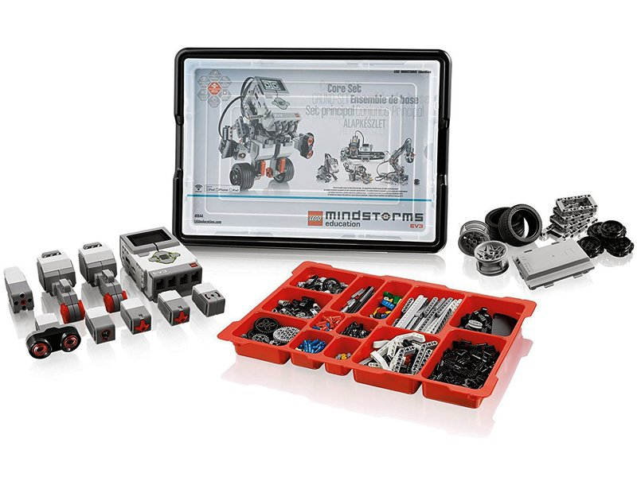
Se deben respetar distintos límites para la realización del proyecto como:
Tiempo límite asignado para realizar el proyecto(13 de noviembre).
Se permite utilizar un único lenguaje (PYTHON) para la codificación del software.
Limitación de piezas para el armado del robot(KIT Lego MindStorm).
Restricciones

Slide 5
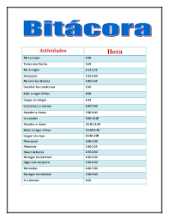
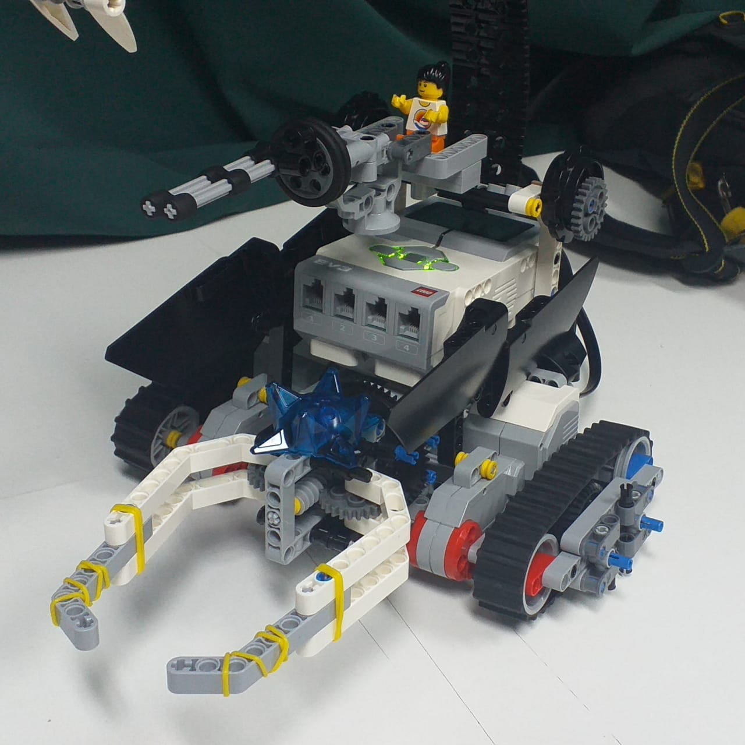
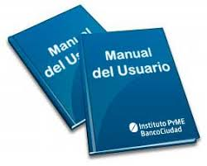
Informe de Formulación
Informe Avance
Informe Final
Producto Final
Bitácora Semanal
Wiki
Manual de Usuario
Video de presentación del robot
Entregables

Slide 6
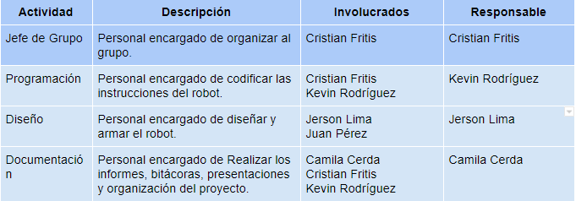
Organización del equipo

Slide 7
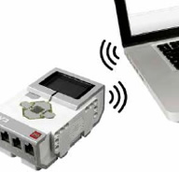
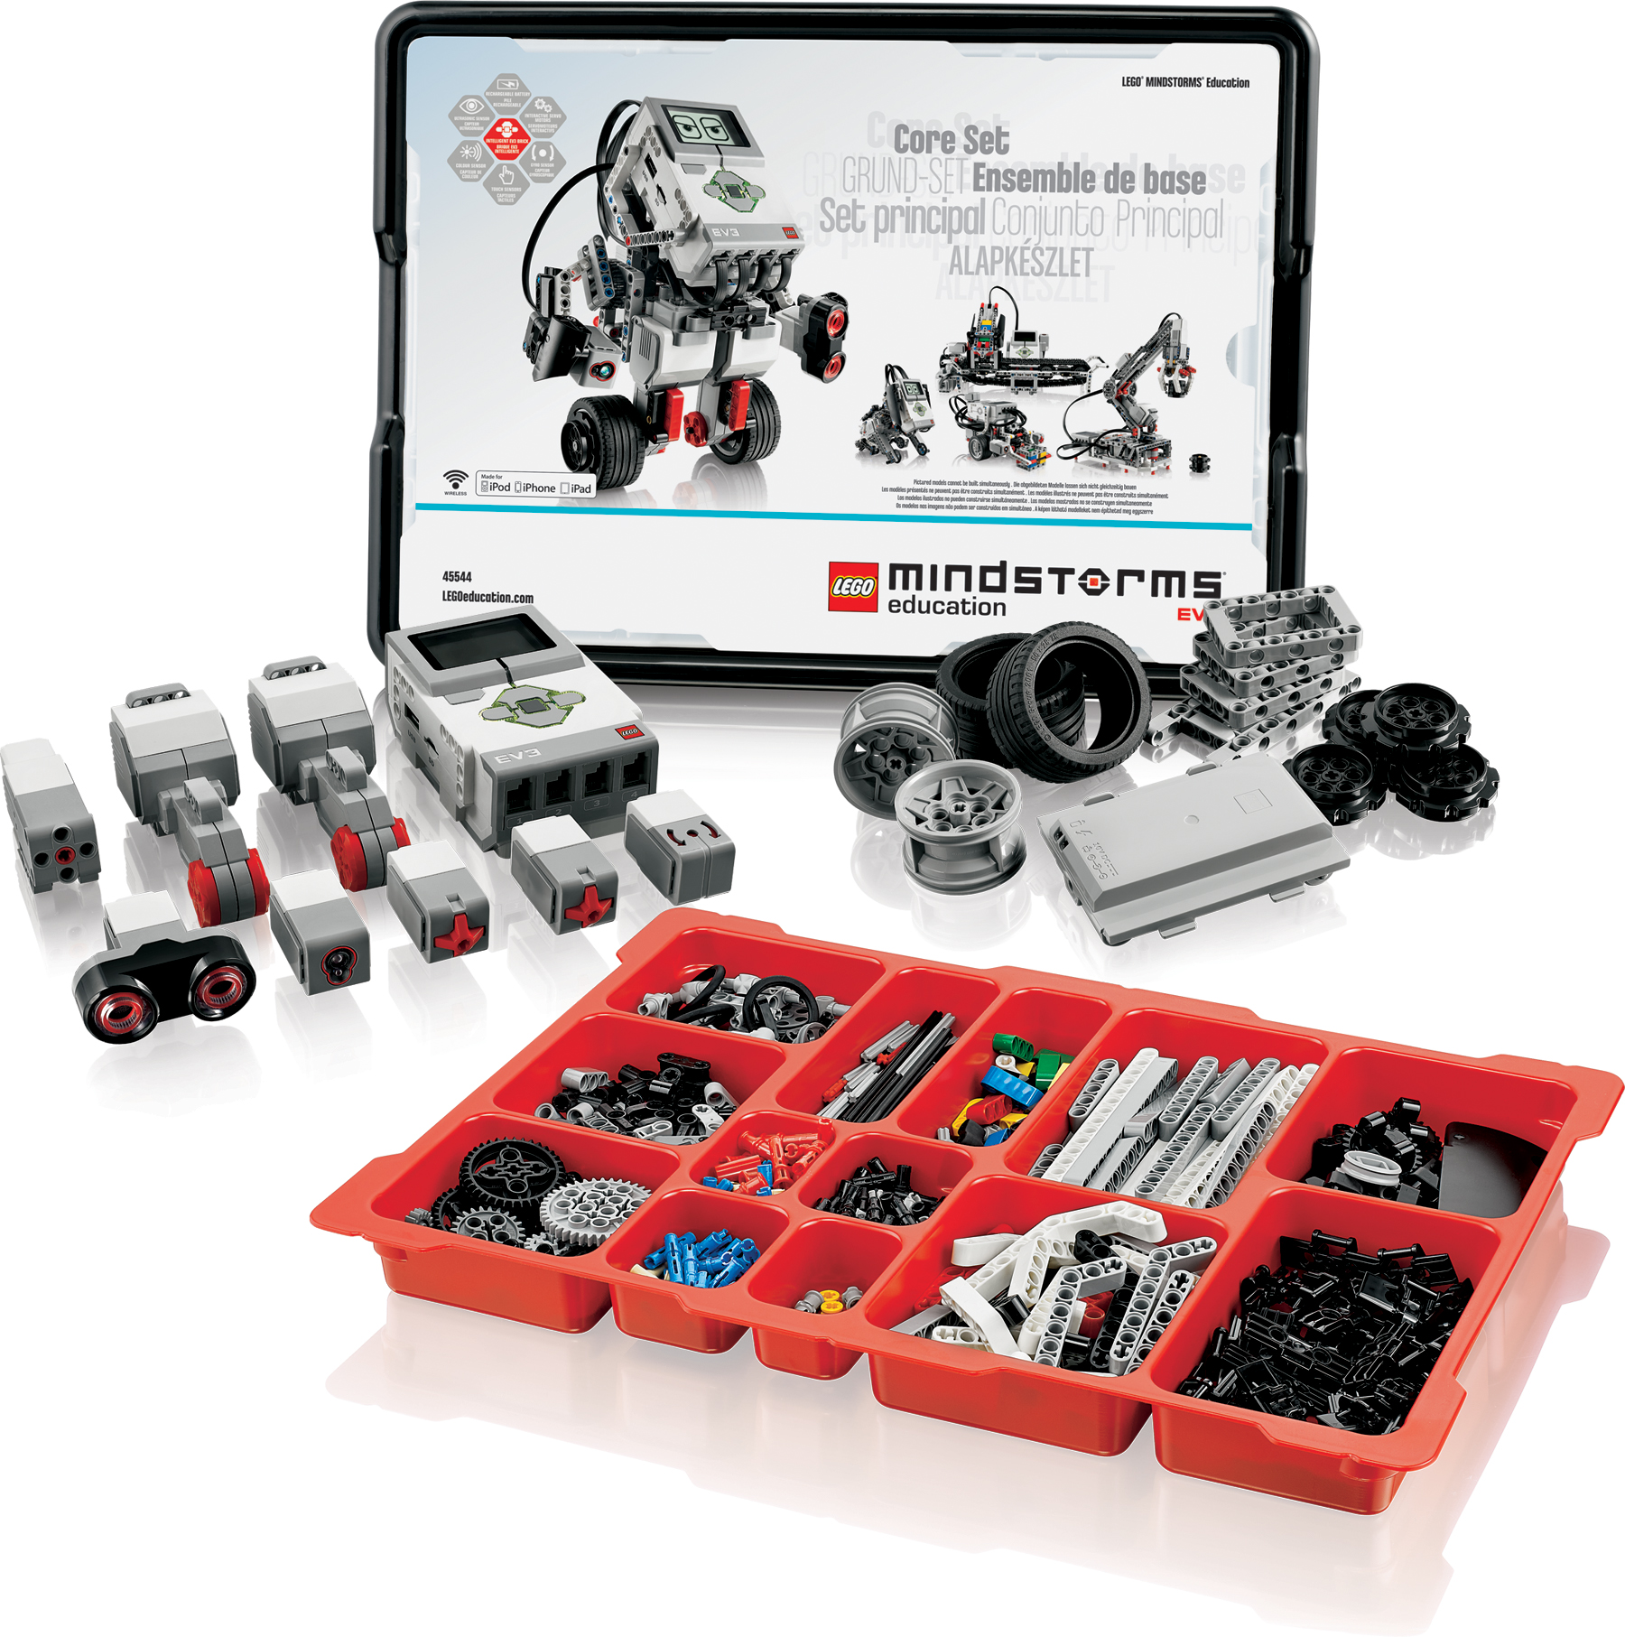
Planificación del proyecto
1.-Diseño del Robot
Responsable:Jerson Lima.
2.-Preparación para Programar
Responsable:Kevin Rodriguez.
3.-Implementación de los movimientos
Responsable:Kevin Rodriguez
4.-Conexión y Pruebas
Responsable:Cristian Fritis
5.- Creación del programa
Responsable:Kevin Rodriguez.
6.- Documentación y entregables
Responsable:Camila Cerda

Slide 8
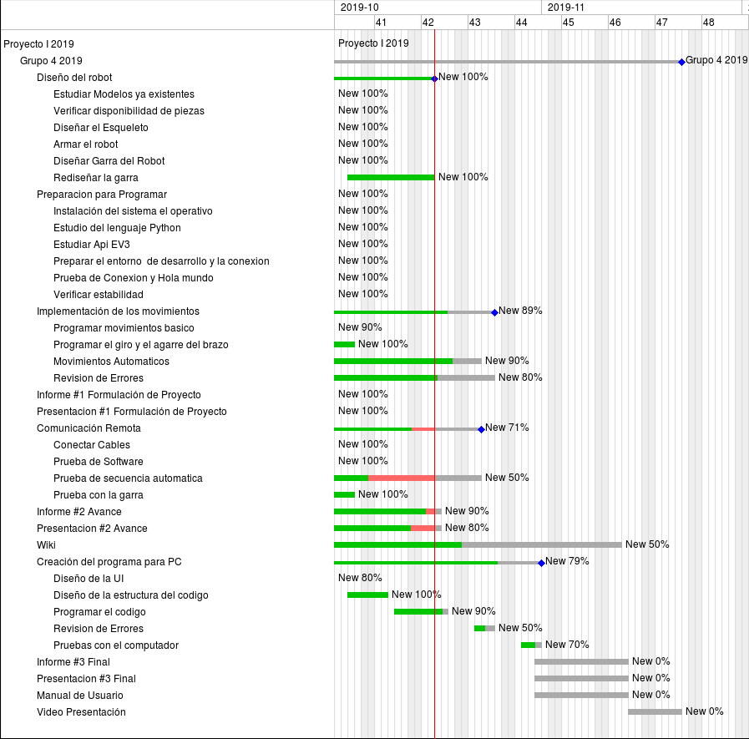

Slide 9
Riesgos | Probabilidad de Ocurrencia | Nivel de Impacto | Acciones Remediables
Salida, enfermedad o accidente de un integrante del equipo | 10% | 3 | Reorganizar las tareas entre los integrantes permanecientes.
Falta de piezas | 55% | 4 | Reemplazar la pieza faltante con alguna pieza parecida.
Error en construcción del robot | 60% | 2 | Identificar la parte donde está el error, hacer una corrección en su construcción.
Daño de la tarjeta SD o pérdida de información | 50% | 1 | Cambiar la tarjeta SD ,con la precaución de tener un respaldo para ingresar todo lo realizado a la nueva tarjeta
Falla en los motores | 20% | 1 | Cambiar el motor averiado del robot por uno en buen funcionamiento.
Plan de riesgo

Slide 10
Recursos Hardware-Software requeridos
Recursos | Producto
Hardware | Robot EV3 Tarjeta SD Adaptador WIFI Router PC(Notebook)
Software | Python Librerías(ev3dev2,time,rpyc,tkinter,PIL) Putty Visual Studio Code Ev3dev

Slide 11
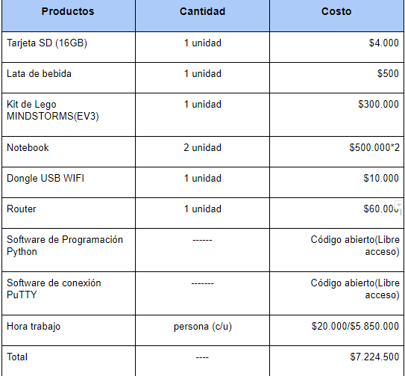
Estimación de Costos
(Hardware, Software, Recursos Humanos)

Slide 12
Especificación de requerimientos
Requisitos Funcionales
NOMBRE | DESCRIPCIÓN DE REQUERIMIENTO
Comunicación | Una aplicación de computador para la programación que se le hará al robot lego(EV3), está realizará una conexión remota para la ejecución de los comandos hacia el robot.
El Robot | Podrá jugar flip tac toe gracias al software. Contara con movimientos básicos y movimientos específicos en el brazo.

Slide 13
Requerimientos No Funcionales
NOMBRE | DESCRIPCIÓN DE REQUERIMIENTO
Tiempo de ejecución | Cada movimiento deberá ejecutarse en un tiempo estimado
Manual de usuario | El robot debe contar con su manual de usuario
Interfaz gráfica | Debe disponer de un diseño amigable al usuario

Slide 14
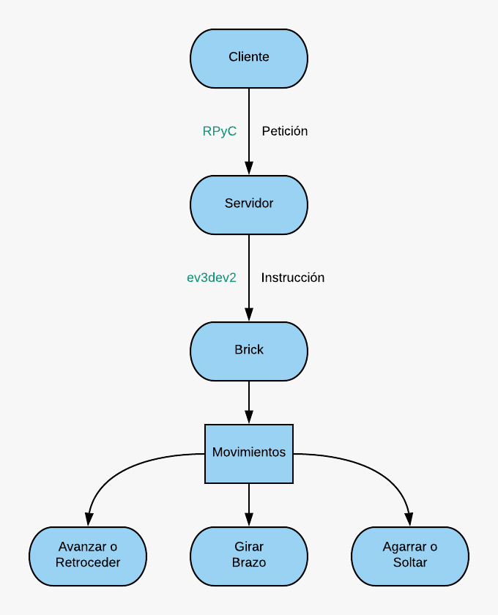
Arquitectura Propuesta

Slide 15
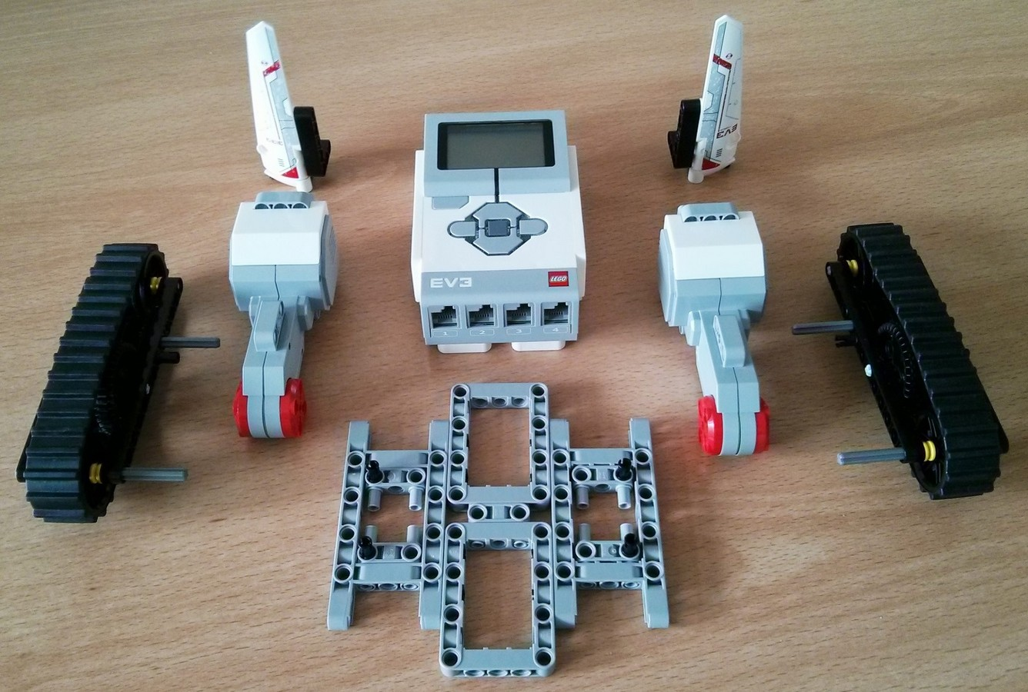
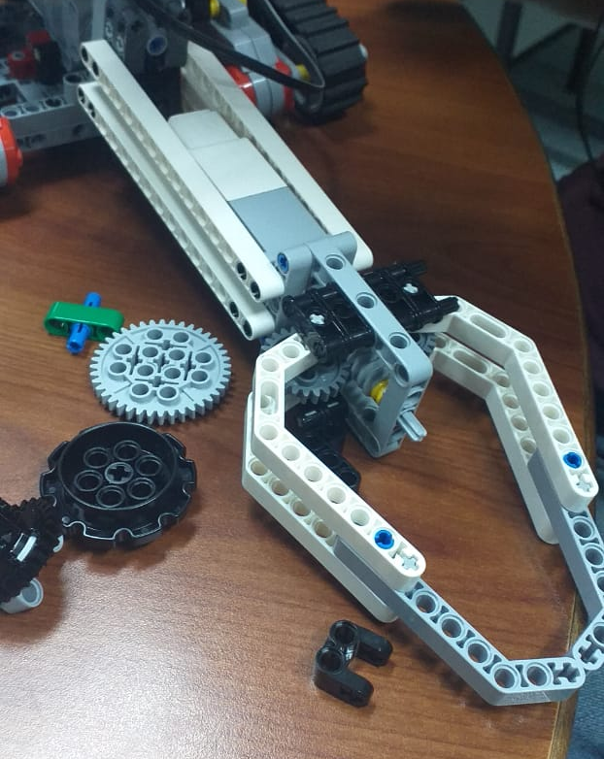
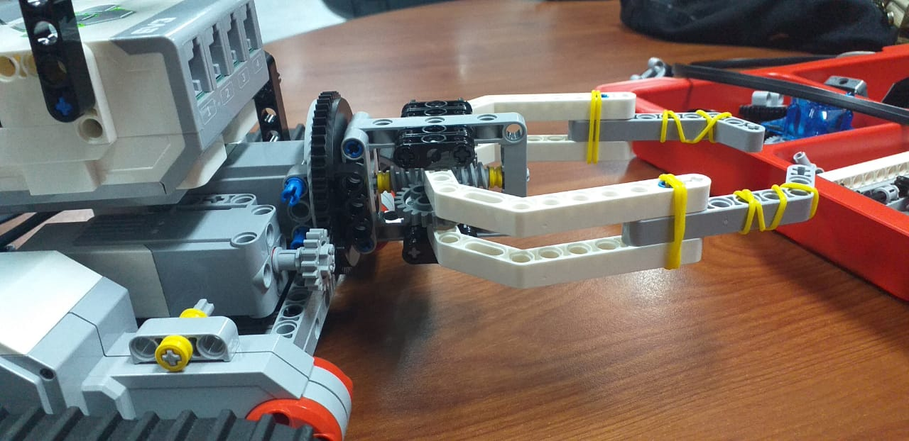
Diseño del Robot

Slide 16
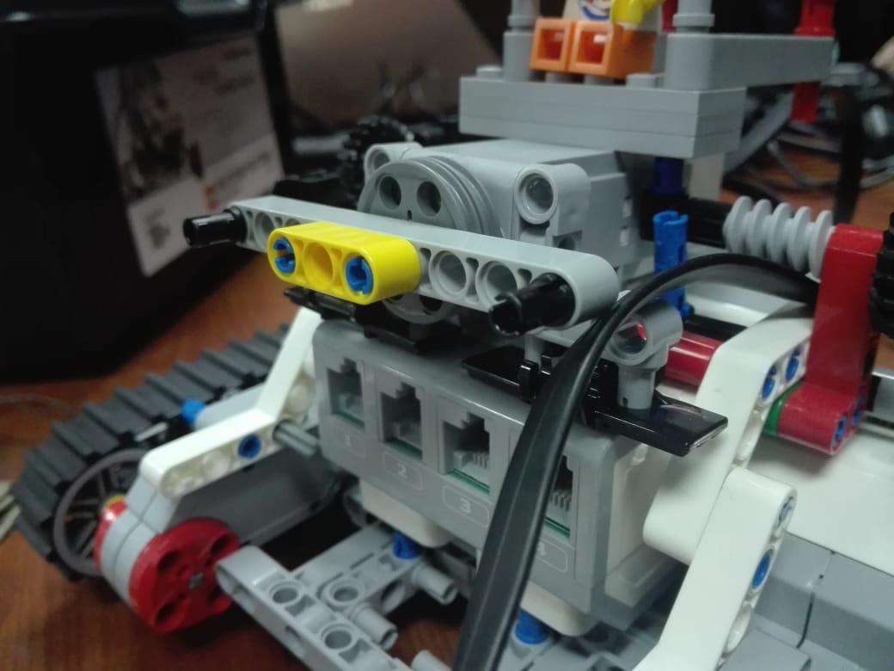
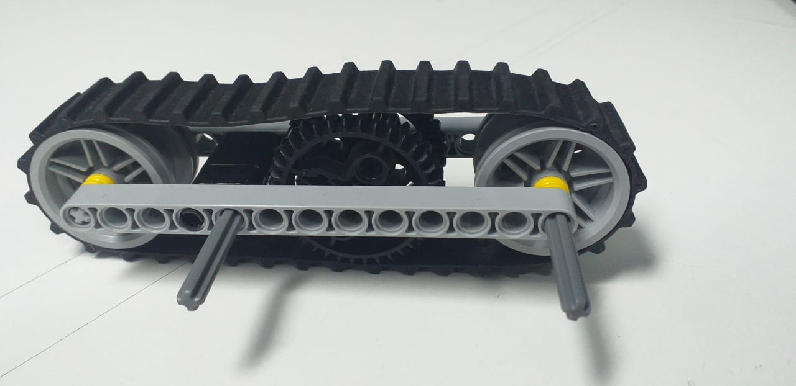
Movimientos
El robot contará con 4 movimientos básicos:
-Avance y retroceso.
-Giro izquierda y derecha.
-Rotación del brazo.
-Agarre de la pinza (agarrar y soltar).

Slide 17
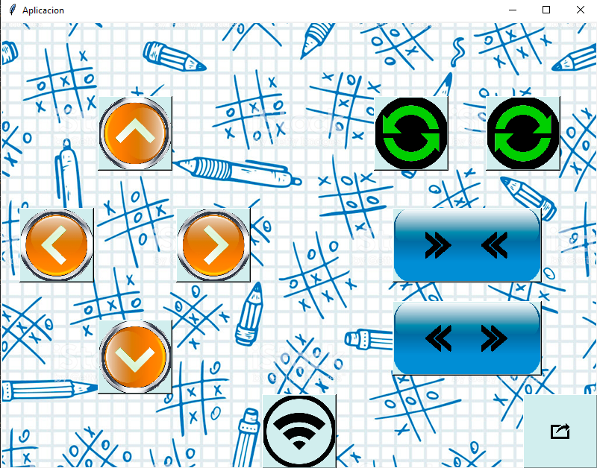
Diseño de la interfaz de usuario

Slide 18
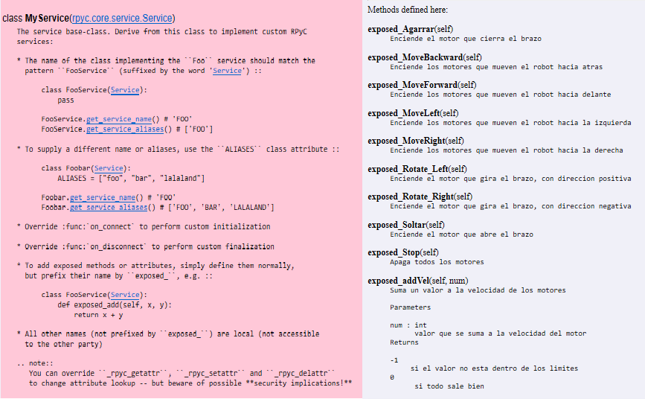
Implementación

Slide 19
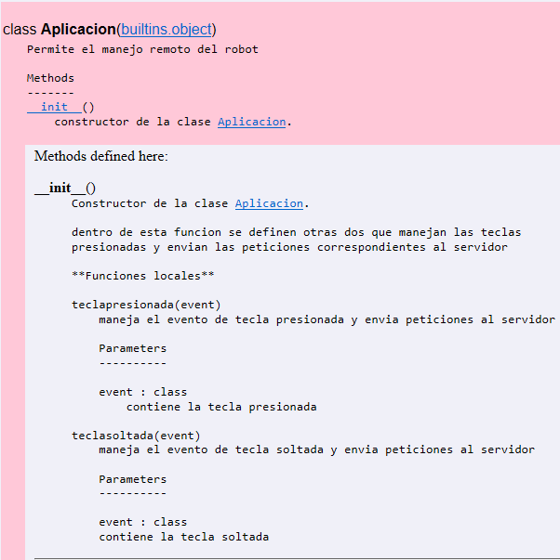
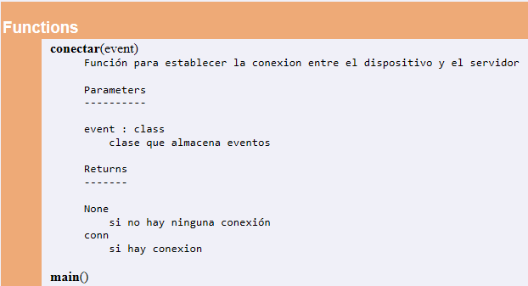
Implementación

Slide 20
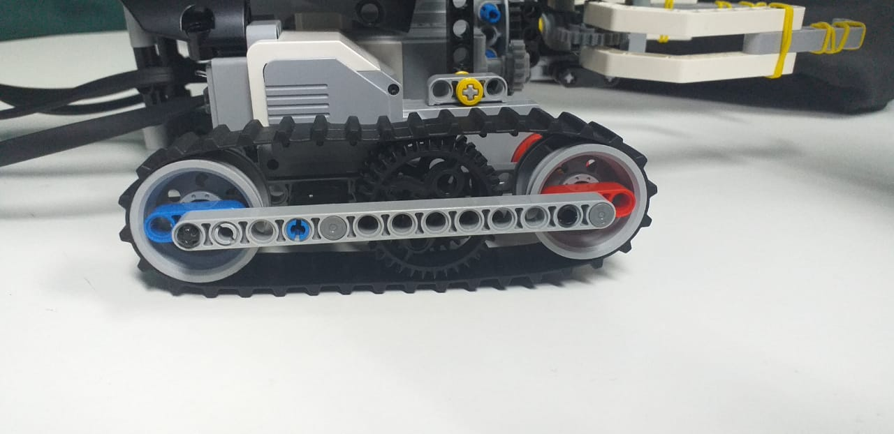
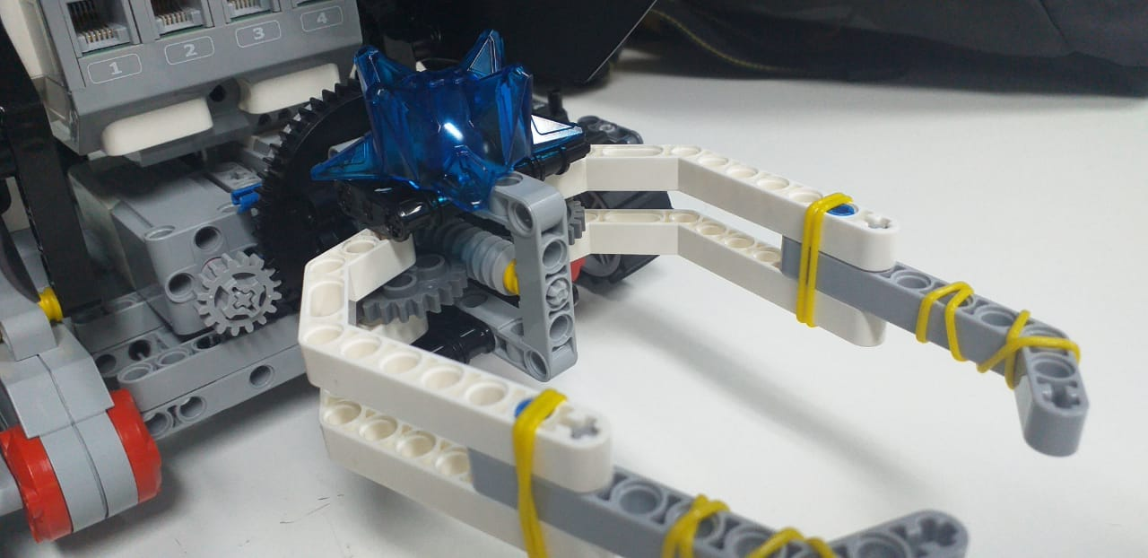
Estado actual del proyecto

Slide 21
Problemas encontrados y soluciones propuestas
Problemas | Soluciones
Base con poco movimiento ,se utilizó en sus ruedas un forro de plástico para su movimiento. | Se buscó un mejor modelo con una base en sus ruedas de goma para un mejor movimiento.
Diseño de la garra ineficiente,limitación en sus movimientos. | Se rediseña la garra completamente, utilizando el modelo Simplest EV3 Robot Claw.
Poco equilibrio de la garra. | Se cambió la posición entre la garra y el brick.
Costo de tiempo elevado en el desarrollo de aplicación para smartphone. | Se decidió desarrollar aplicación de escritorio.

Slide 22
Conclusiones
Para el avance se necesito del aprendizaje de programar en el lenguaje Python, crear interfaces gráficas en Python y así de esta forma poder realizar un proyecto tecnológico que requiere de la aplicación de conocimientos de programación.
Durante el desarrollo del proyecto se han demostrado habilidades de trabajo en equipo para poder llevar a cabo el objetivo,como la responsabilidad, la comunicación y la organización,que han sido importante para el avance del proyecto .
Como aprendizaje ante la restructuración del brazo del robot, podemos aprender a evaluar de mejor manera, los problemas, considerando el rediseño o reemplazo como solución.
Finalmente destacar que como grupo se ha tenido la capacidad para solucionar los problemas presentados durante el proyecto y mejorar de manera efectiva el objetivo.

